Slide 1
Формирование математической грамотности в контексте исследований PISA
Макунина Т.А., ст.преп.КЕМД
ГАУ ДПО РБ “БРИОП”

Slide 2
Математическая грамотность
«Математическая грамотность - способность человека определять и понимать роль математики в мире, в котором он живет, высказывать хорошо обоснованные математические суждения и использовать математику так, чтобы удовлетворять в настоящем и будущем потребности, присущие созидательному, заинтересованному и мыслящему гражданину»

Slide 4
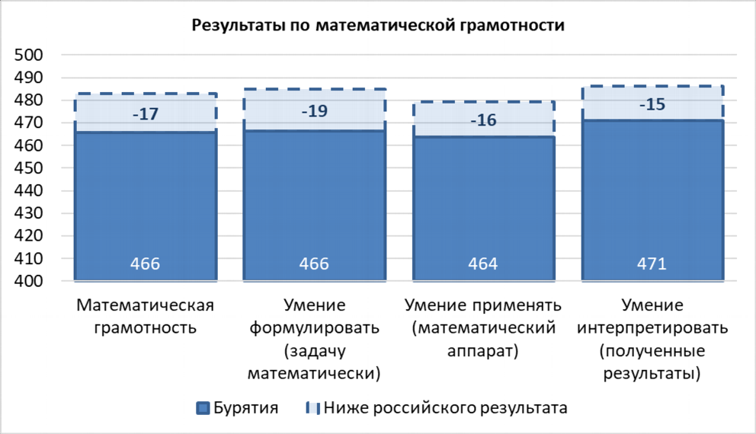
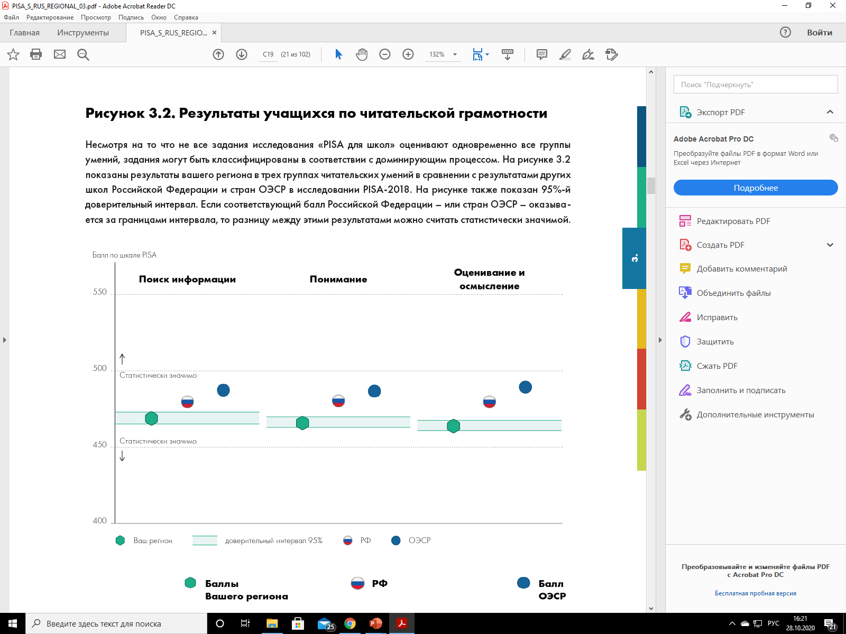

Slide 5
Основа организации исследования математической грамотности включает три структурных компонента:
контекст, в котором представлена проблема;
содержание математического образования, которое используется в заданиях;
мыслительная деятельность, необходимая для того, чтобы связать контекст, в котором представлена проблема, с математическим содержанием, необходимым для её решения.

Slide 6
Контекст задания – это особенности и элементы окружающей обстановки, представленные в задании в рамках предлагаемой ситуации. Эти ситуации связаны с разнообразными аспектами окружающей жизни и требуют для своего решения большей или меньшей математизации. Выделены и используются 4 категории контекстов, близкие учащимся:
общественная жизнь,
личная жизнь,
образование/профессиональная деятельность,
научная деятельность.

Slide 7
Математическое содержание заданий в исследовании распределено по четырём категориям:
пространство и форма,
изменение и зависимости,
количество,
неопределённость и данные,
которые охватывают основные типы проблем, возникающих при взаимодействиях с повседневными явлениями. Название каждой из этих категорий отражает обобщающую идею, которая в общем виде характеризует специфику содержания заданий, относящихся к этой области.

Slide 8
Для описания мыслительной деятельности при разрешении предложенных проблем используются следующие глаголы: формулировать, применять и интерпретировать, которые указывают на мыслительные задачи, которые будут решаться учащимися:
– формулировать ситуацию на языке математики;
– применять математические понятия, факты, процедуры;
– интерпретировать, использовать и оценивать математические результаты

Slide 10
Особенности заданий для формирования и оценки МГ
Реальная ситуация, предполагающая различные подходы к решению
Многозадачность, комплексность ситуации, чтобы обеспечить различные контексты, области содержания, виды когнитивной деятельности
Избыточность информации, чтобы осознанно выбирать данные в соответствии с формулируемой задачей
Реальные величины, числовые данные, чтобы считать с калькулятором, размышлять над округлением и представлением результата
Данные, представленные вербально в таблице, на графиках, схемах, диаграммах, инфографиках, чтобы работать с различными источниками информации, развивать читательскую грамотность
Уровневость, различная сложность заданий, обеспечивающая дифференциацию

Slide 11
Методика формирования:
- Не уводить полностью во внеурочку, потому что математической грамотностью должен овладеть каждый
- Нельзя ограничиваться «прикладной» математикой, забывая про «чистую»
- Не надо уходить от программного содержания, надо использовать его потенциал – хорошо бы его научиться применять
- Не надо полностью рушить традиционную методику – надо научиться встраивать задачи нового типа, например «достроить» текстовую задачу на движение до реальной ситуации, в которой понятно кто, куда и зачем движется с реальными скоростями и временными интервалами
- Надо использовать возможности межпредметного взаимодействия (интегрированные уроки, совместные мероприятия, комплексные проекты)

Slide 12
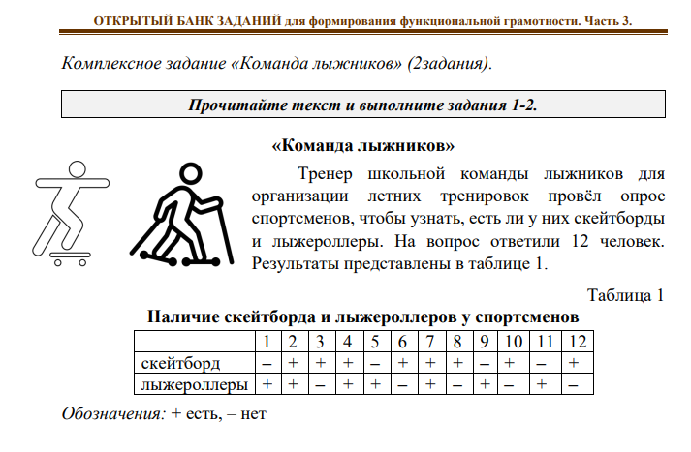

Slide 13
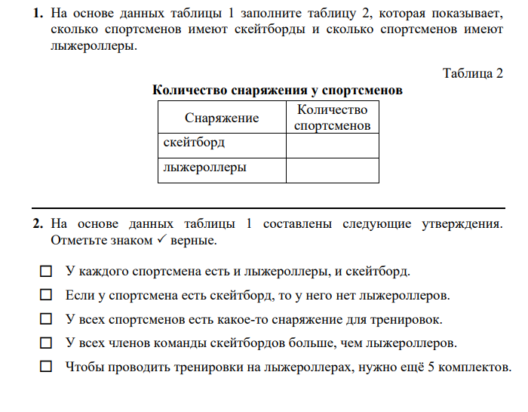

Slide 15
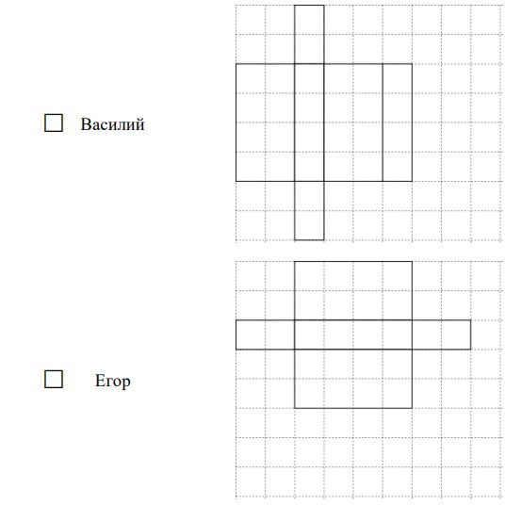
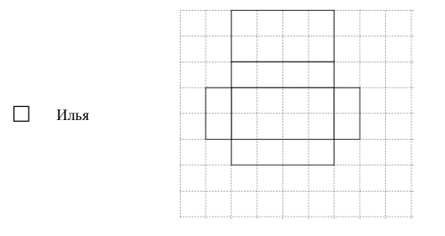

Slide 17
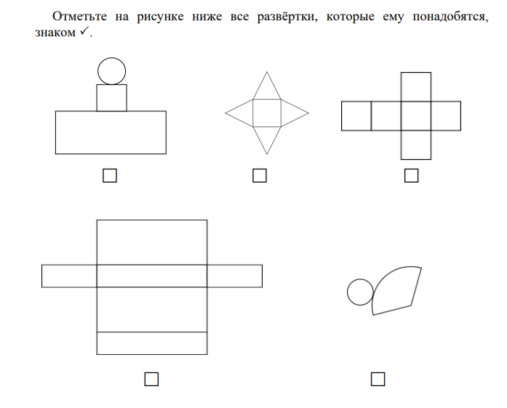

Slide 18
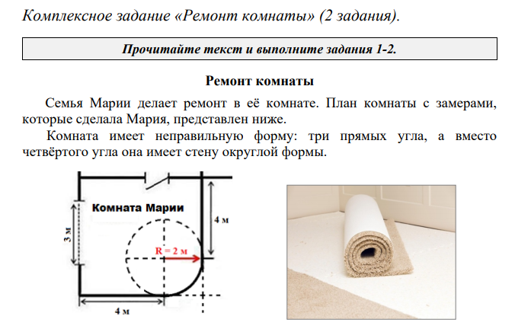

Slide 19
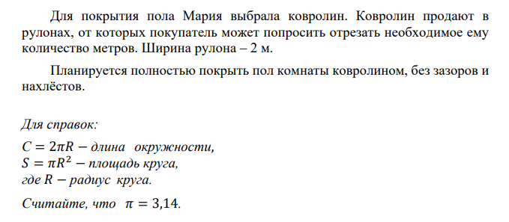

Slide 20
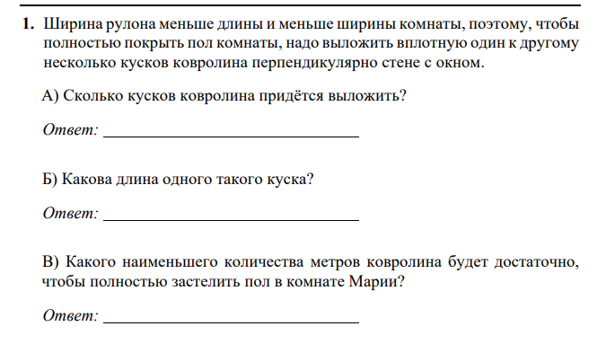

Slide 21
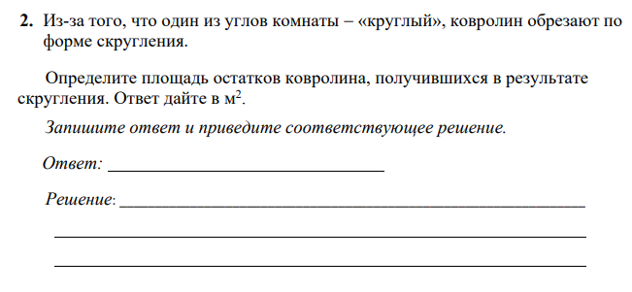

Slide 22
Центр оценки качества образования
ФГБНУ «Институт стратегии развития образования Российской академии образования»
(ИСРО РАО)http://www.centeroko.ru/
ФГБУ «Федеральный институт оценки качества образования» (ФИОКО)
https://fioco.ru/ru/osoko/msi/
Департамент по образованию и навыкам Организации экономического сотрудничества и развития (ОЭСР) https://www.oecd.org/pisa/
ДФГБНУ «Институт стратегии развития образования Российской академии образования»
http://skiv.instrao.ru/content/board1/

